Slide 1
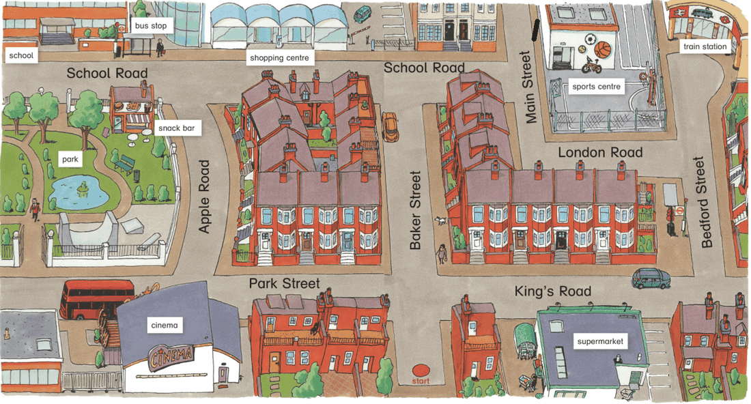
My town
Englisch · Klasse 7 · Wortschatz
Words
Notes:
Titelfolie. Die Kinder schauen die Karte an: Was kennt ihr schon? Dauer ca. 1 Minute.

Slide 2
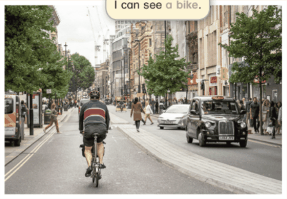
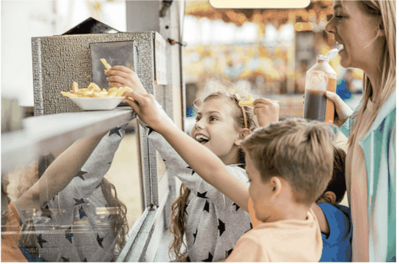
My town: What can you see?
I can see a bike.
I can see a snack bar.
Notes:
Warm-up. Partnerarbeit (Talk to a partner): Was seht ihr? Satzanfang I can see ... an der Tafel. Zweite Aufgabe aus dem Buch: Count the cars. Die Kinder zählen die Autos auf dem linken Foto, auf Englisch zählen.

Slide 3
Look at the map. What can you see?
I can see cars.
I can see a bus.
Notes:
Die Kinder suchen auf der Karte (Buchseite 12 und 13) Dinge, die sie schon kennen. Noch keine neuen Wörter einführen, nur sammeln.

Slide 4
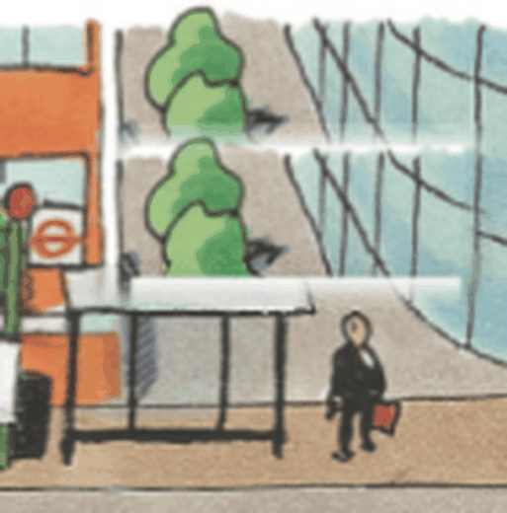
bus stop
die Bushaltestelle
1 Zuhören
2 Nachsprechen
3 Allein sprechen
1 / 12
Notes:
Wort 1 von 12: bus stop (die Bushaltestelle). Vorsprechen, alle sprechen nach (Chor), dann einzelne Kinder. Ich spreche die Wörter selbst vor, die Aussprache stimmt so am besten. Danach auf das Bild zeigen lassen.

Slide 5
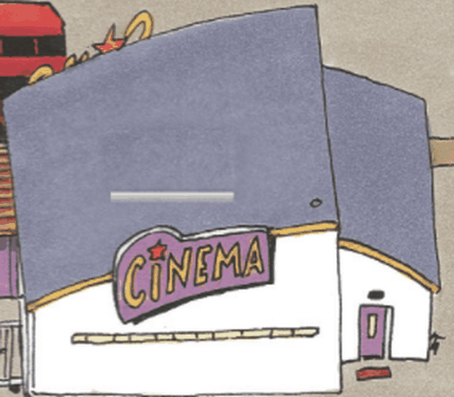
cinema
das Kino
1 Zuhören
2 Nachsprechen
3 Allein sprechen
2 / 12
Notes:
Wort 2 von 12: cinema (das Kino). Vorsprechen, alle sprechen nach (Chor), dann einzelne Kinder. Ich spreche die Wörter selbst vor, die Aussprache stimmt so am besten. Danach auf das Bild zeigen lassen.

Slide 6
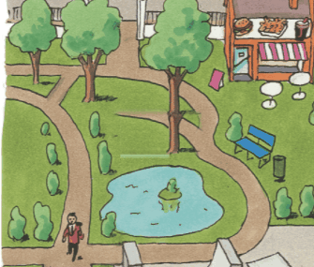
park
der Park
1 Zuhören
2 Nachsprechen
3 Allein sprechen
3 / 12
Notes:
Wort 3 von 12: park (der Park). Vorsprechen, alle sprechen nach (Chor), dann einzelne Kinder. Ich spreche die Wörter selbst vor, die Aussprache stimmt so am besten. Danach auf das Bild zeigen lassen.

Slide 7
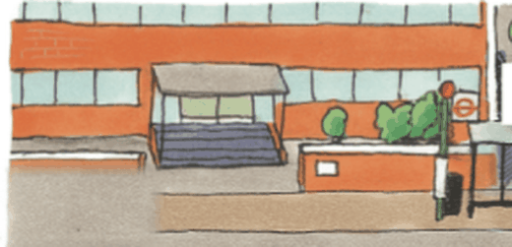
school
die Schule
1 Zuhören
2 Nachsprechen
3 Allein sprechen
4 / 12
Notes:
Wort 4 von 12: school (die Schule). Vorsprechen, alle sprechen nach (Chor), dann einzelne Kinder. Ich spreche die Wörter selbst vor, die Aussprache stimmt so am besten. Danach auf das Bild zeigen lassen.

Slide 8
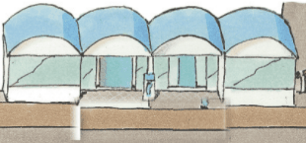
shopping centre
das Einkaufszentrum
1 Zuhören
2 Nachsprechen
3 Allein sprechen
5 / 12
Notes:
Wort 5 von 12: shopping centre (das Einkaufszentrum). Vorsprechen, alle sprechen nach (Chor), dann einzelne Kinder. Ich spreche die Wörter selbst vor, die Aussprache stimmt so am besten. Danach auf das Bild zeigen lassen.

Slide 9
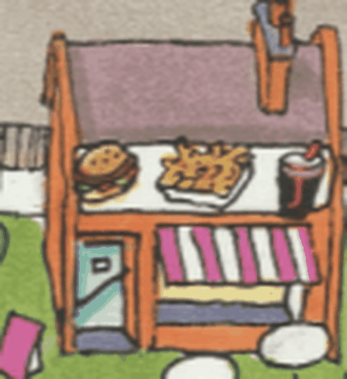
snack bar
der Imbiss
1 Zuhören
2 Nachsprechen
3 Allein sprechen
6 / 12
Notes:
Wort 6 von 12: snack bar (der Imbiss). Vorsprechen, alle sprechen nach (Chor), dann einzelne Kinder. Ich spreche die Wörter selbst vor, die Aussprache stimmt so am besten. Danach auf das Bild zeigen lassen.

Slide 10
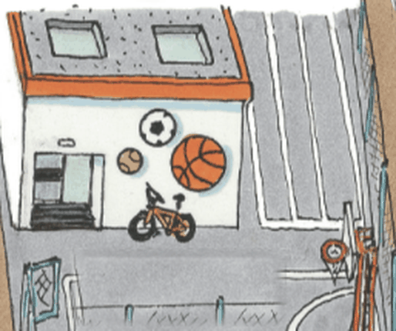
sports centre
das Sportzentrum
1 Zuhören
2 Nachsprechen
3 Allein sprechen
7 / 12
Notes:
Wort 7 von 12: sports centre (das Sportzentrum). Vorsprechen, alle sprechen nach (Chor), dann einzelne Kinder. Ich spreche die Wörter selbst vor, die Aussprache stimmt so am besten. Danach auf das Bild zeigen lassen.

Slide 11
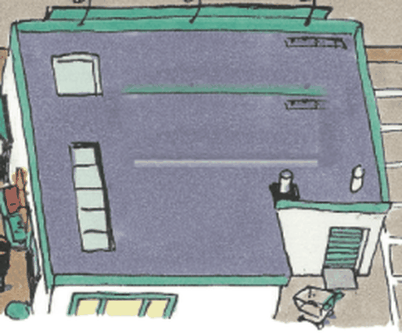
supermarket
der Supermarkt
1 Zuhören
2 Nachsprechen
3 Allein sprechen
8 / 12
Notes:
Wort 8 von 12: supermarket (der Supermarkt). Vorsprechen, alle sprechen nach (Chor), dann einzelne Kinder. Ich spreche die Wörter selbst vor, die Aussprache stimmt so am besten. Danach auf das Bild zeigen lassen.

Slide 12
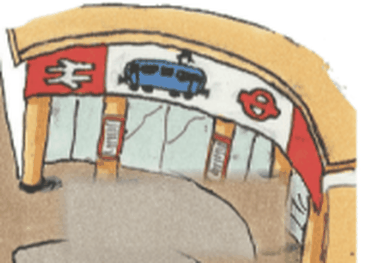
train station
der Bahnhof
1 Zuhören
2 Nachsprechen
3 Allein sprechen
9 / 12
Notes:
Wort 9 von 12: train station (der Bahnhof). Vorsprechen, alle sprechen nach (Chor), dann einzelne Kinder. Ich spreche die Wörter selbst vor, die Aussprache stimmt so am besten. Danach auf das Bild zeigen lassen.

Slide 13
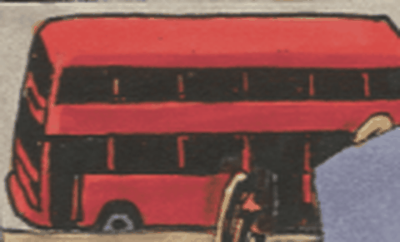
bus
der Bus
1 Zuhören
2 Nachsprechen
3 Allein sprechen
10 / 12
Notes:
Wort 10 von 12: bus (der Bus). Vorsprechen, alle sprechen nach (Chor), dann einzelne Kinder. Ich spreche die Wörter selbst vor, die Aussprache stimmt so am besten. Danach auf das Bild zeigen lassen.

Slide 14
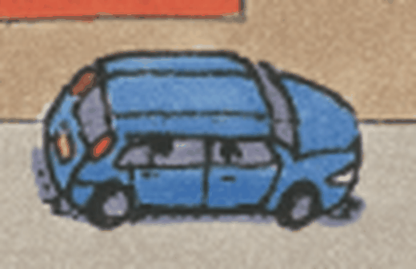
car
das Auto
1 Zuhören
2 Nachsprechen
3 Allein sprechen
11 / 12
Notes:
Wort 11 von 12: car (das Auto). Vorsprechen, alle sprechen nach (Chor), dann einzelne Kinder. Ich spreche die Wörter selbst vor, die Aussprache stimmt so am besten. Danach auf das Bild zeigen lassen.

Slide 15
town
die Stadt
1 Zuhören
2 Nachsprechen
3 Allein sprechen
12 / 12
Notes:
Wort 12 von 12: town (die Stadt). Vorsprechen, alle sprechen nach (Chor), dann einzelne Kinder. Ich spreche die Wörter selbst vor, die Aussprache stimmt so am besten. Danach auf das Bild zeigen lassen.

Slide 16



Which way?
Go straight on.
Turn left.
Turn right.
Notes:
Richtungen einführen. Erst mit dem Körper: Alle stehen auf, die Lehrkraft sagt die Sätze, die Kinder zeigen mit dem Arm. Dann nachsprechen. Steht im Buch auf Seite 16 im Kasten remember.

Slide 17
Turn left onto Park Street.
Turn left onto Park Street.
Go straight on.
Turn right onto Main Road.
Notes:
Die Straßennamen kommen aus dem Buch: Park Street und Main Road. Fachwörter left, right, straight on sind im Hefteintrag grün. Wiederholung: Kinder geben sich gegenseitig Befehle.

Slide 18
What's missing? Round 1
?
Notes:
What's missing? Runde 1: Es fehlt park. Die Kinder sagen das Wort. Zeit: je zwei Minuten. Variante: erst alle Bilder zeigen, dann eins verdecken.

Slide 19
What's missing? Round 2
?
Notes:
What's missing? Runde 2: Es fehlt car. Die Kinder sagen das Wort. Zeit: je zwei Minuten. Variante: erst alle Bilder zeigen, dann eins verdecken.

Slide 20
What's missing? Round 3
?
Notes:
What's missing? Runde 3: Es fehlt train station. Die Kinder sagen das Wort. Zeit: je zwei Minuten. Variante: erst alle Bilder zeigen, dann eins verdecken.

Slide 21
Spell it!
C
I
N
E
M
A
Notes:
Buchstabieren: Die Lehrkraft nennt die Buchstaben auf Englisch (C, I, N, E, M, A), die Kinder schreiben mit Finger in die Luft oder auf Papier und sagen das Wort.

Slide 22
Listen and guess
It is red.
It is big.
People go to town with it.
Notes:
Rätsel vorlesen, die Kinder zeigen auf das Bild oder sagen das Wort. Lösung: bus. Weitere Rätsel selbst ausdenken: It is blue. It is small. (car). Zeit knapp? Diese Folie auslassen.

Slide 23
Where's the school?
Where's the school?
On School Road.
Notes:
Partnerarbeit wie im Buch (Seite 12, Aufgabe 3): Where is the ...? Antwort: On ... Road/Street. Straßen auf der Karte zeigen: School Road, Park Street, King's Road, Main Street, Bedford Street. Tipp aus dem Buch: Where's ist die Kurzform von Where is.

Slide 24
Excuse me, please.
Excuse me, please.
How can I get to the train station?
Go straight on.
Turn right onto Main Road.
Then there's the train station.
Notes:
Dialogmuster aus dem Buch (Seite 16 und 17). Die Kinder sprechen zu zweit und tauschen die Rollen. Die Wegbeschreibung hier ist ein Beispiel, die Kinder dürfen eigene Ziele wählen.

Slide 25
Hefteintrag: Abschreiben
So sagst du, in welche Richtung jemand gehen soll:
So kannst du Fragen stellen:
How are you?
(Wie ...)
Go straight on.
Where do you want to go?
(Wo/Woher ...)
Turn left onto Park Street.
Turn right onto Main Road.
When can we meet?
(Wann ...)
Notes:
Hefteintrag zum Abschreiben, Vorlage auf Papier: Material, Hefteintrag Vorlage und Lückenversion (Differenzierung). Fachwörter left, right, straight on, How, Where, When im Heft grün unterstreichen.

Slide 26
Reflecting
I can say 12 places in a town.
I can ask: Where is ...?
I can say: Turn left. Turn right. Go straight on.
Daumen hoch, Daumen seitlich oder Daumen runter.
Notes:
Abschluss: Die Kinder zeigen mit dem Daumen, wie sicher sie sich fühlen. Danach Hausaufgabe oder Vokabelliste verteilen.

